Slide 1


Slide 2
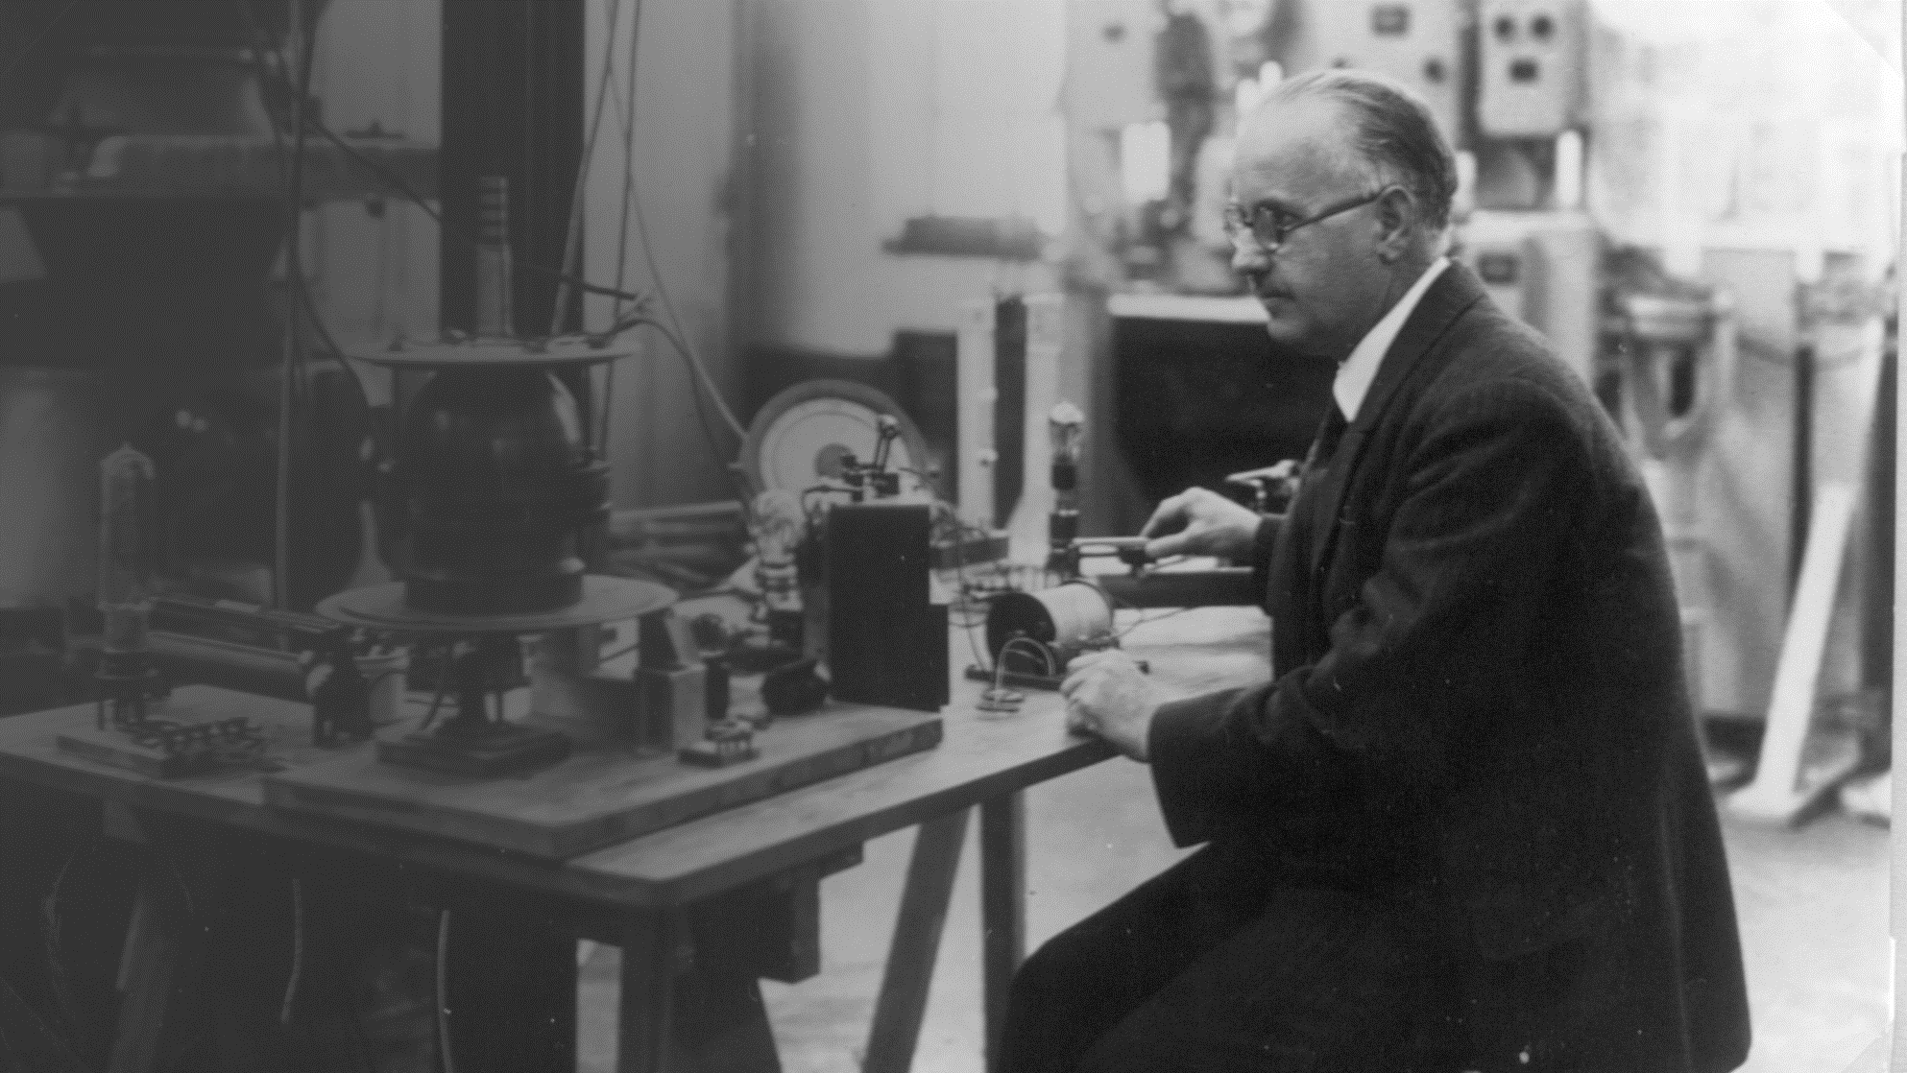


The Navigation Company
Anschütz Auftragsfertigung

Slide 3
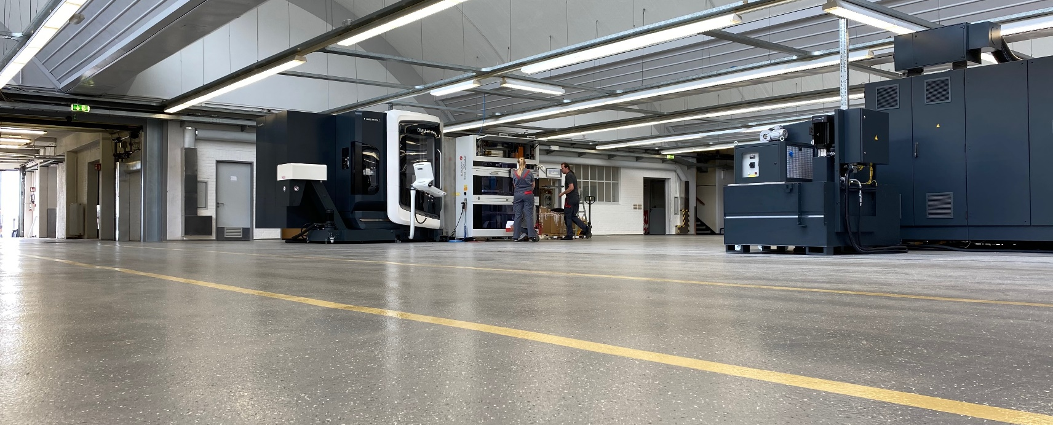
Anschütz Auftragsfertigung

Slide 4
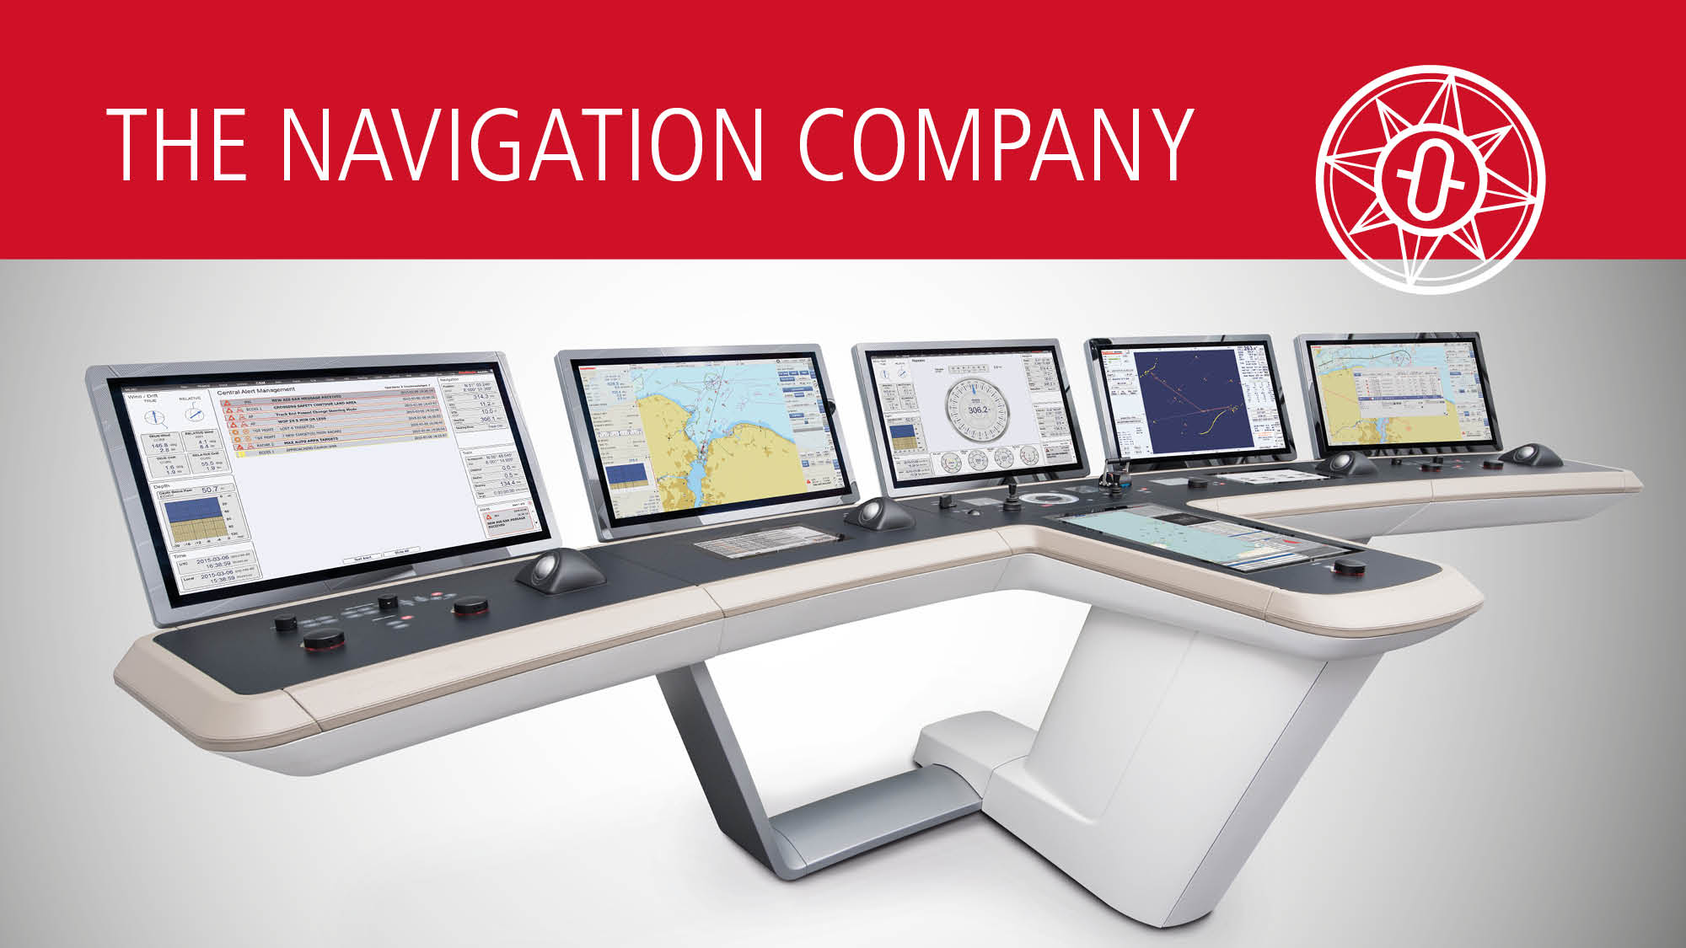

Slide 5
Anschütz GmbH
Unser modernes Traditionsunternehmen steht für höchste Präzision und Fertigungsmöglichkeiten rund um die Zerspanungtechnik. Und aufgrund Erfahrung und Know-How aus Jahrzehnten sowie modernen Prozessen sind wir mit unseren Produkten Weltmarktführer im Bereich der Navigation.
Diese Fertigungsmöglichkeiten bieten wir als Zulieferer im Bereich Auftragsfertigung an.
Wir stellen Einzelstücke Serien her und bearbeiten sämtliche Stahl- und Edelstahlqualitäten, NE-Metalle und Kunststoffe sowie weitere Sondermaterialien.
Unsere Kernkompetenz sind CNC-Drehen, CNC-Fräsen, Schleifen und Hohnen, auch das Drahterodieren gehört zu unseren Stärken und weitere Fähigkeiten wie Montagetätigkeiten, Verdrahtung, Kabelkonfektionierung (Kabelsätze, Kabelbäume) und Konstruktionsmöglichkeiten runden unser Angebot ab.

Slide 6
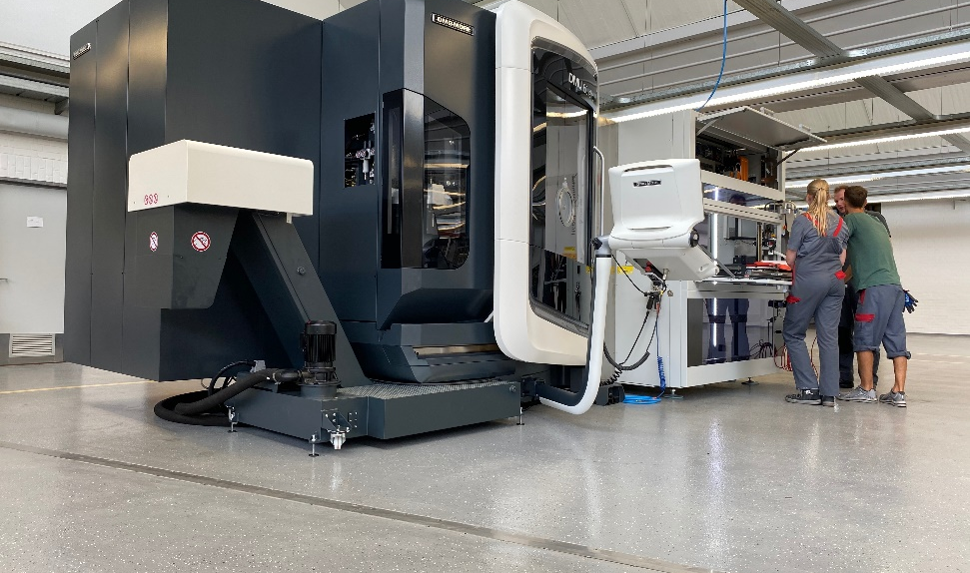
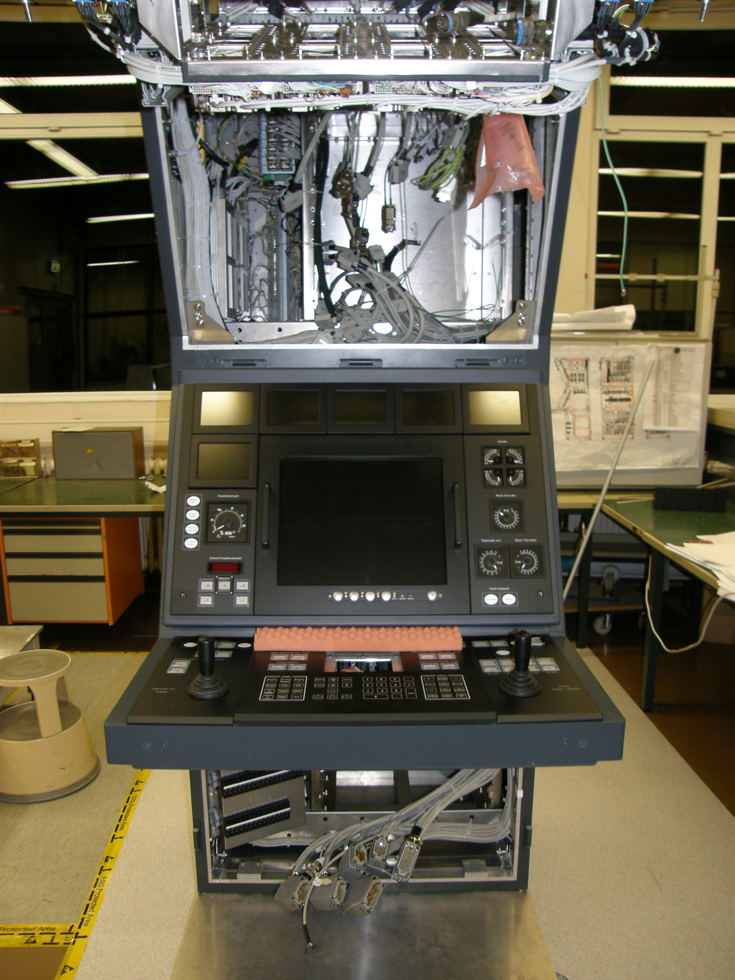
Portfolio, Maschinen und Bearbeitungsgrößen
CNC Drehen (5-Achs)
CNC Fräsen (5-Achs)
5 Achs Simultanfräsen
Drahterodieren
Hohnen
Rundschleifen innen und aussen
3-D Koordinatenmessmaschine
3-D Profilmesssystem
Montage Elektromechanik
Verdrahtung
Konstruktion
Umweltlabor

Slide 7
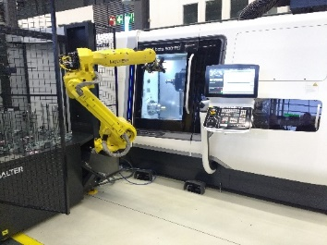

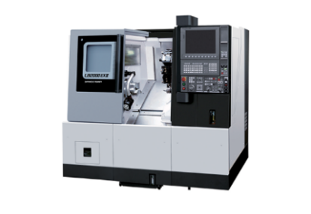
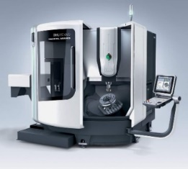
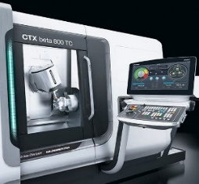
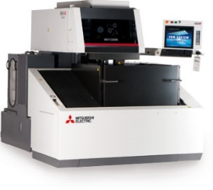
Portfolio, Maschinen und Bearbeitungsgrößen
Drehen (5-axis)
Abmaße bis zu Ø320x250 innen
Abmaße bis zu Ø320x700 außen
zum Teil automatisiert (Robotics)
Fräsen (5-axis)
Abmaße bis zu 600x500x450
Drahterodieren
Abmaße bis zu 810x700x215
Honen
Abmaße Ø 1,5 bis 100
Rundschleifen innen und außen
Abmaße bis zu Ø300x500
3-D Koordinatenmessmaschine
3-D Profilmesssystem
flexibel

Slide 8
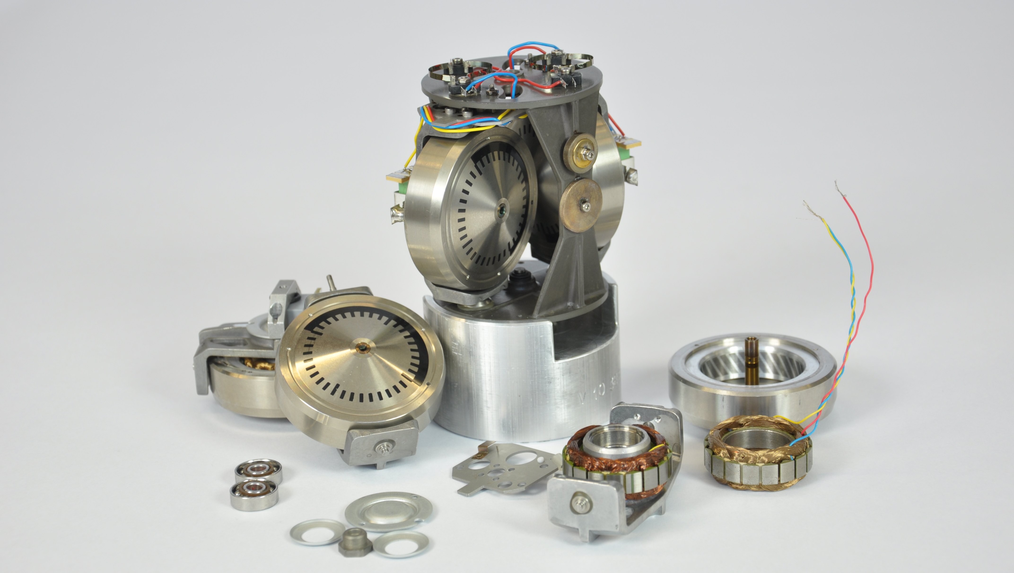
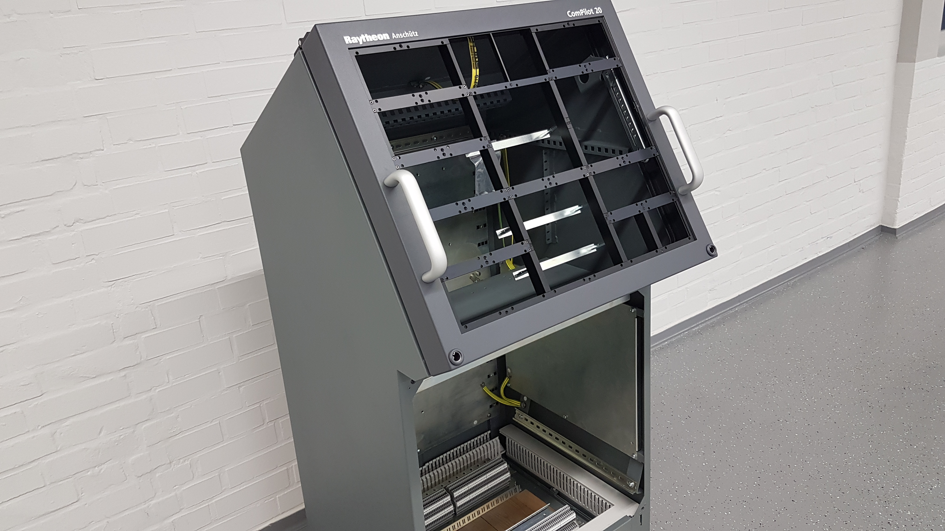
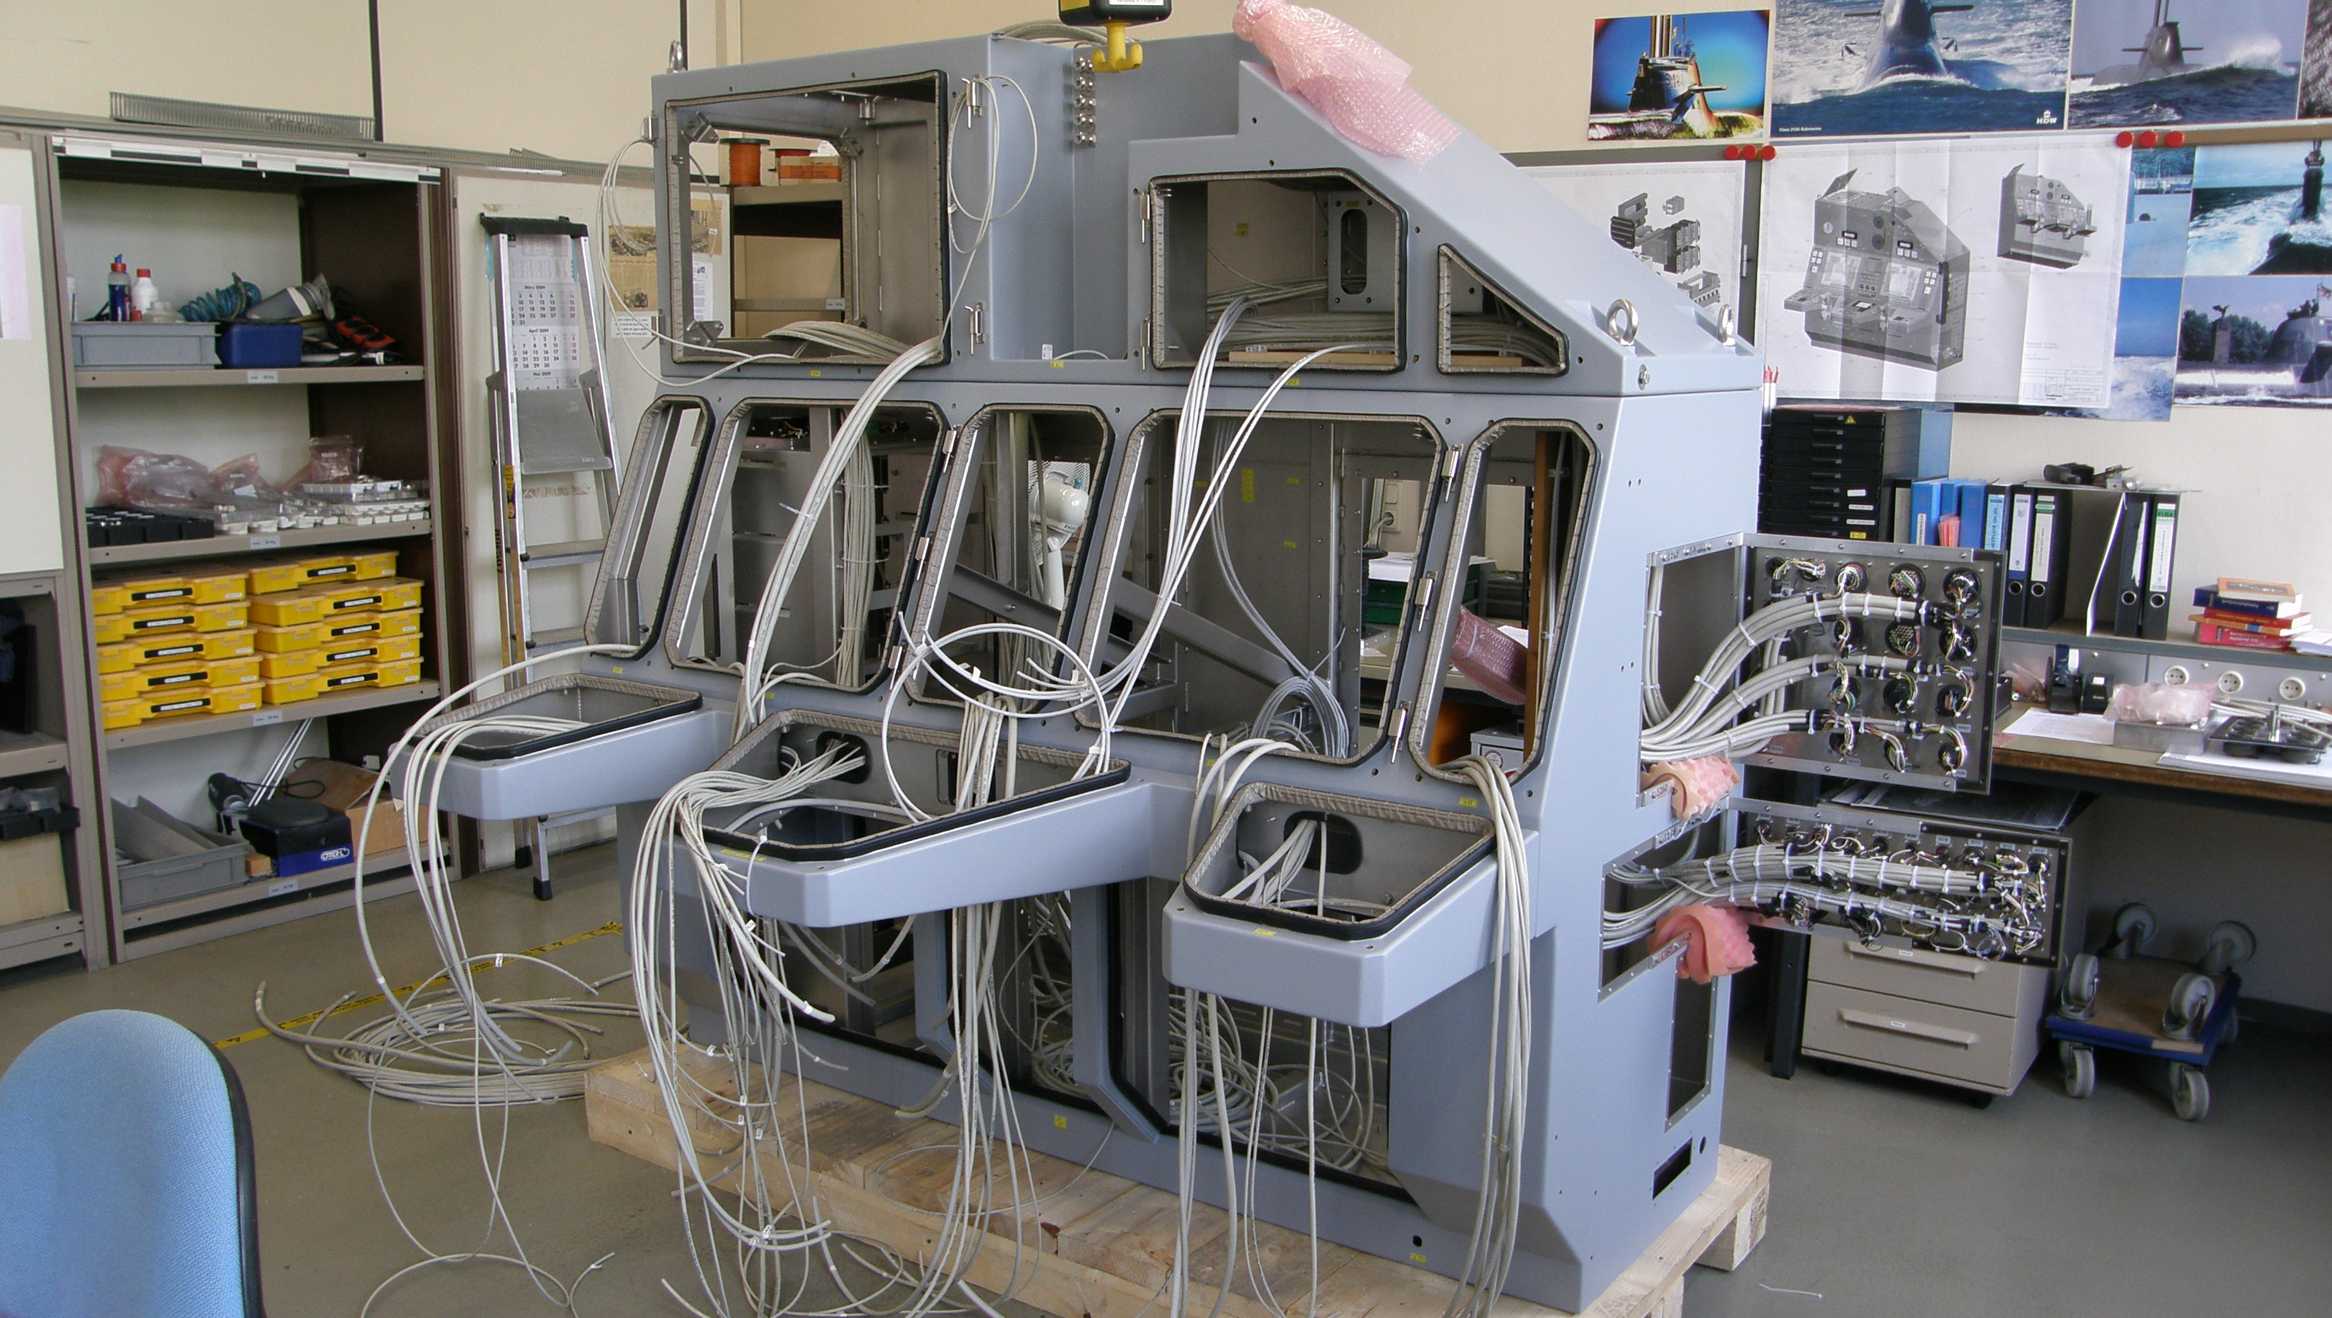
Unsere Fähigkeiten:
Hohe Genauigkeit
Hohe Vielfalt:
Enge Vernetzung
Wir ermöglichen:
Umfangreiches Spektrum
Zusätzliche Möglichkeiten:
Bearbeitung von Teilen im µ-Bereich, in der Qualität eines Weltmarktführers von 0,001 bis 0,003 mm
Kunststoffe, Titan, Edelstahl (z.B. 1.4404, 1.4571, 1.4462), Messing, Aluminum, Stahl
Diverse Partnerschaften: Schweißen, Lackierung, Oberflächenbehandlung-Galvanik
Weitere Möglichkeiten (im Haus) wie Ultraschallbad, Teilewaschanlage, Trowalisieren/ Gleitschleifen, Sägen
Elektromechanische Montage
Verdrahtung
Konstruktion
Umweltlabor, Zulassung für Klimatests und Vibrationstests nach IEC60945 - DNV GL etc.

Slide 9
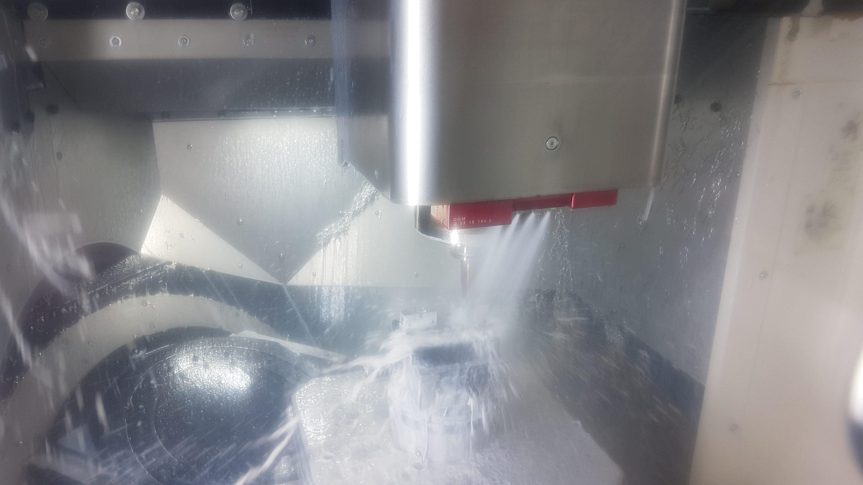
Unser Angebot:
Fertigungsmöglichkeiten
Einzelstückfertigung/ Kleinserienbearbeitung/ Serienbearbeitung
Alle Stahl- und Edelstahlsorten, Nichteisenmetalle, Kunststoffe, spezielle Materialien
Flexible Anpassung an ihre Anforderungen, professionelles Vorgehen
Höchste Genauigkeit, aufgrund jahrzehntelanger Erfahrung und modernen Prozessen
Erfahrung in Bearbeitung von speziellen Materialien für den U-Bootsbereich
Toleranzen: Bearbeitung von Teilen im µ Bereich von 0,001 bis 0,003 mm
Werkstoffe: Kunststoffe, Titan, Edelstähle (zB: 1.4404, 1.4571), Messing, Aluminium, Stahl, …

Slide 10
Weitere Leistungen:
Begleitprozesse
Ultraschalbad
Teilewaschanlage
Gleitschleifen
Sägen
Über verlängerte Werkbank
Schweißen
Lack
Oberfläche (Galvanik)

Slide 11
Kontakt:
Andreas Berlin Christian Petersen
andreas.berlin@anschuetz.com christian.petersen@anschuetz.com
++49 431 3019 864 ++49 431 3019 344

Slide 12
Vielen Dank!

Slide 13
Portfolio Maschinen und Abmaße
Bezeichung | Hersteller | Steuerung | Baujahr | Abmaße | Technologie
DMG CTX beta 800TV | DMG Mori Seiki | Sinumerik 840D SL | 2019 | Ø300x800 | Drehen, Fräsen
DMG DMU 60 eVo | DMG Mori Seiki | Sinumerik 840D SL | 2019 | X600/Y500/Z500 | Fräsen
Mitsubishi MV1200 R | Mitsubishi |  | 2019 | 810x700x215 | Drahterodieren
Mori Seiki Duracenter 5 | Mori Seiki | MSX-501 MAPPSII | 2005 | X800/Y510/Z510 | Drehen, Fräsen
Hardinge GX600 Unitech | Hardinge | Sinumerik 810D | 2008 | X600/Y540/Z540 | Drehen
Mori Seiki ZT 1500 Y | Mori Seiki | MSX-501 MAPPSII | 2005 | Ø140x450 | Drehen
Mori Seiki NL 2500MC/1250 | Mori Seiki | MSX-850 MAPPSII | 2005 | Ø260x1345 | Drehen
Okuma LB3000 EXII-MYC 450 | Okuma | OSP P300L | 2014 | Ø260x510 | Drehen
Spinner SB32-T-V4 | Spinner | Sinumerik 840D | 2015 | Ø150x285 | Drehen
Spinner SB/B-TMC-V3 | Spinner | Sinumerik 840D | 2009 | Ø150x285 | Drehen
Mori Seiki NZX 1500 | DMG Mori Seiki | Fanuc F31iB | 2022 | Ø320x810 | Drehen
DMG Mori NLX/500 | DMG Mori Seiki | Mitsubishi 730 UM | 2024 | Ø386x515 | Drehen

Slide 14
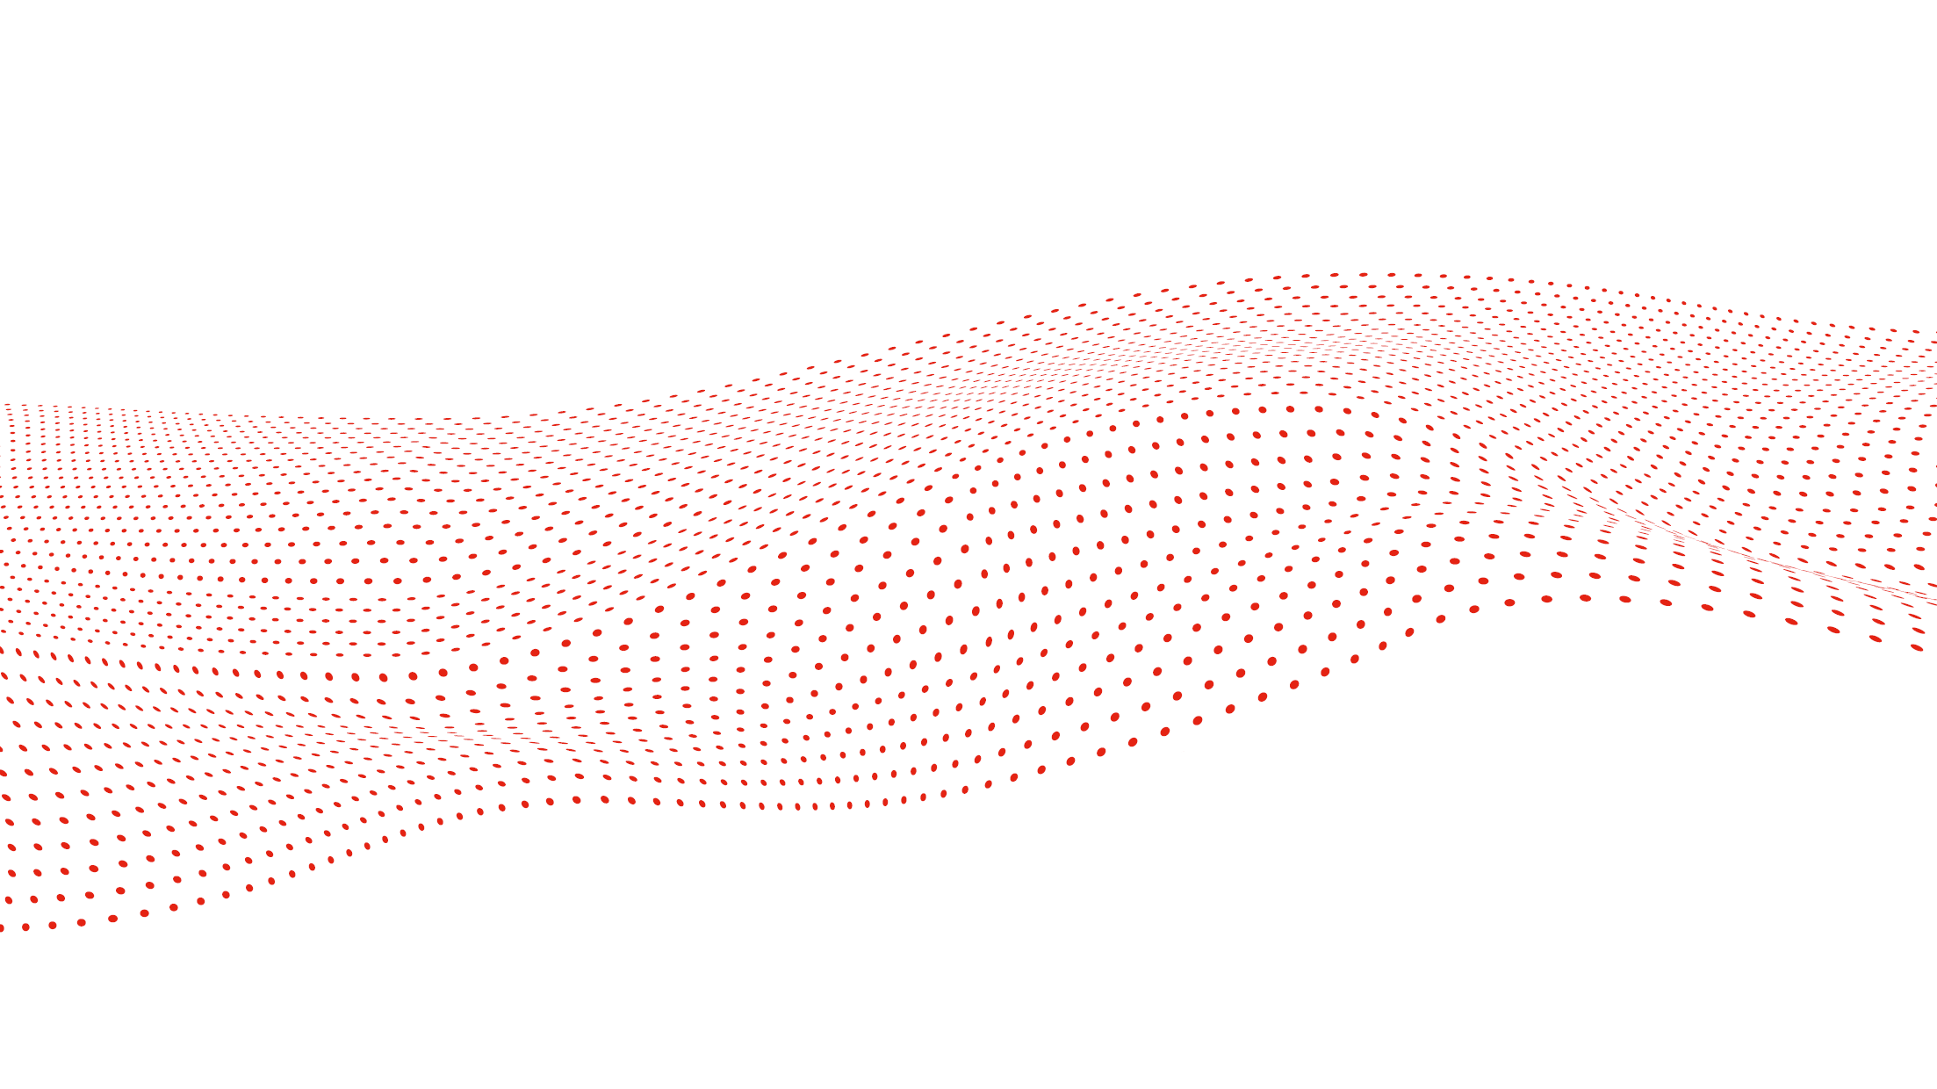

Thank You

